Slide 1


Seni : Konseptual dan
Kontekstual

Slide 2
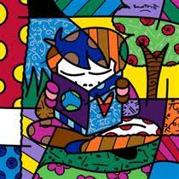
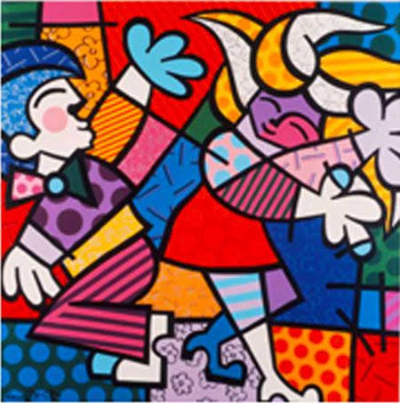

Seni Secara
Konseptual

Slide 3

conceptual art
Seni yang berkaitan dengan konsep.
Konsep berasal dari bahasa Latin Conceptus berarti pikiran, gagasan atau ide.
Jadi apa itu Seni Konseptual ?

Slide 4
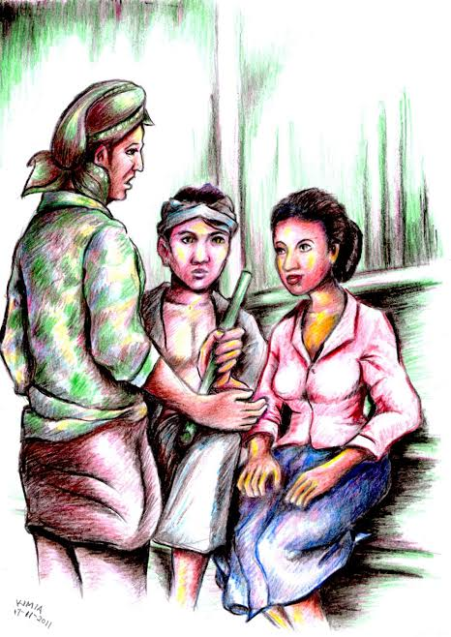
Seni konseptual
Seni yang lebih menekankan pada gagasan atau ide seninya, daripada perupaan karyanya.

Slide 5
Perkembangan
Seni Konseptual
1. Pengaruh Dadaisme
2. Pengaruh Pop Art
3. Pengaruh Seni Minimal
4. Pengaruh Seni Gaya Abstrak

Slide 6
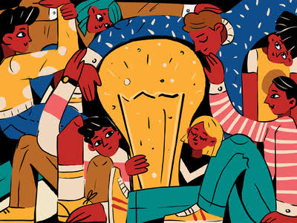
Pengaruh Dadaisme
Pemikiran Dadaisme :
Ide adalah Seni

Slide 7

Seni itu lebih erat berhubungan dengan identitas seniman daripada yang lainnya. Duchamp juga mengatakan bahwa ia sangat suka dengan gagasan daripada karya akhir.

Slide 8
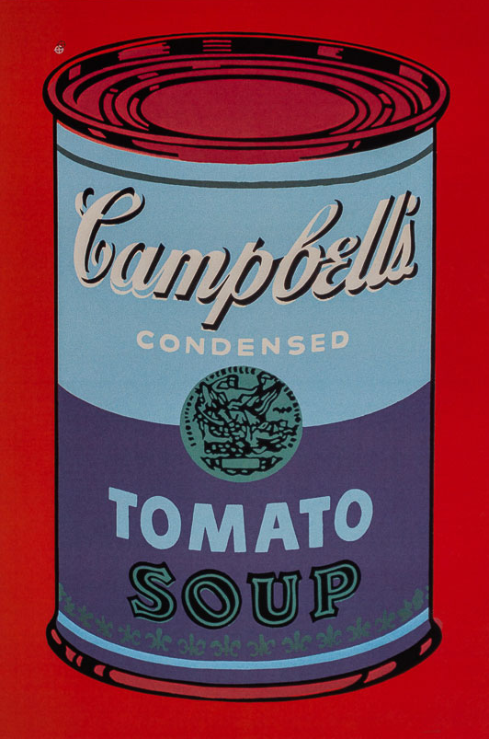
Pengaruh Pop Art
Pemikiran Pop Art :
Media massa dan warna komplementer adalah Seni

Slide 9
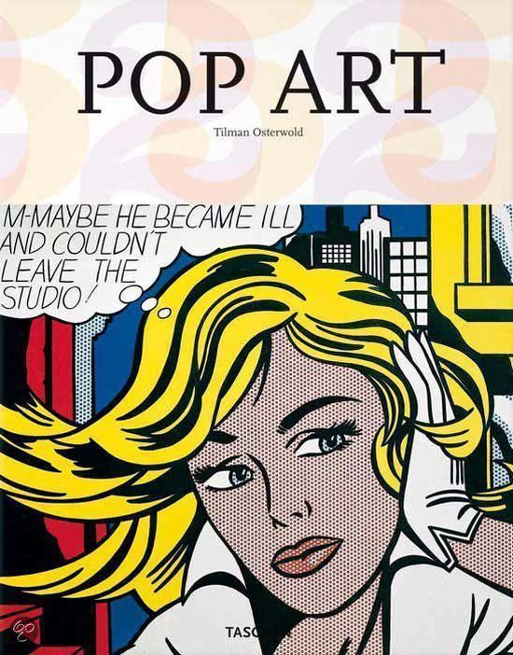
Seni adalah bagaimana mengkombinasikan kata/huruf dengan aspek visual lainnya termasuk warna
yang bersebrangan (komplementer)

Slide 10

Pengaruh Seni Minimal
Pemikiran Seni Minimal :
Minimalis adalah Seni

Slide 11

Seni Minimal tidak memanipulasi material industri dan mengukuhkan seni pada ambang batas tapi mendorong seni ke seluruh subject-matter.

Slide 12
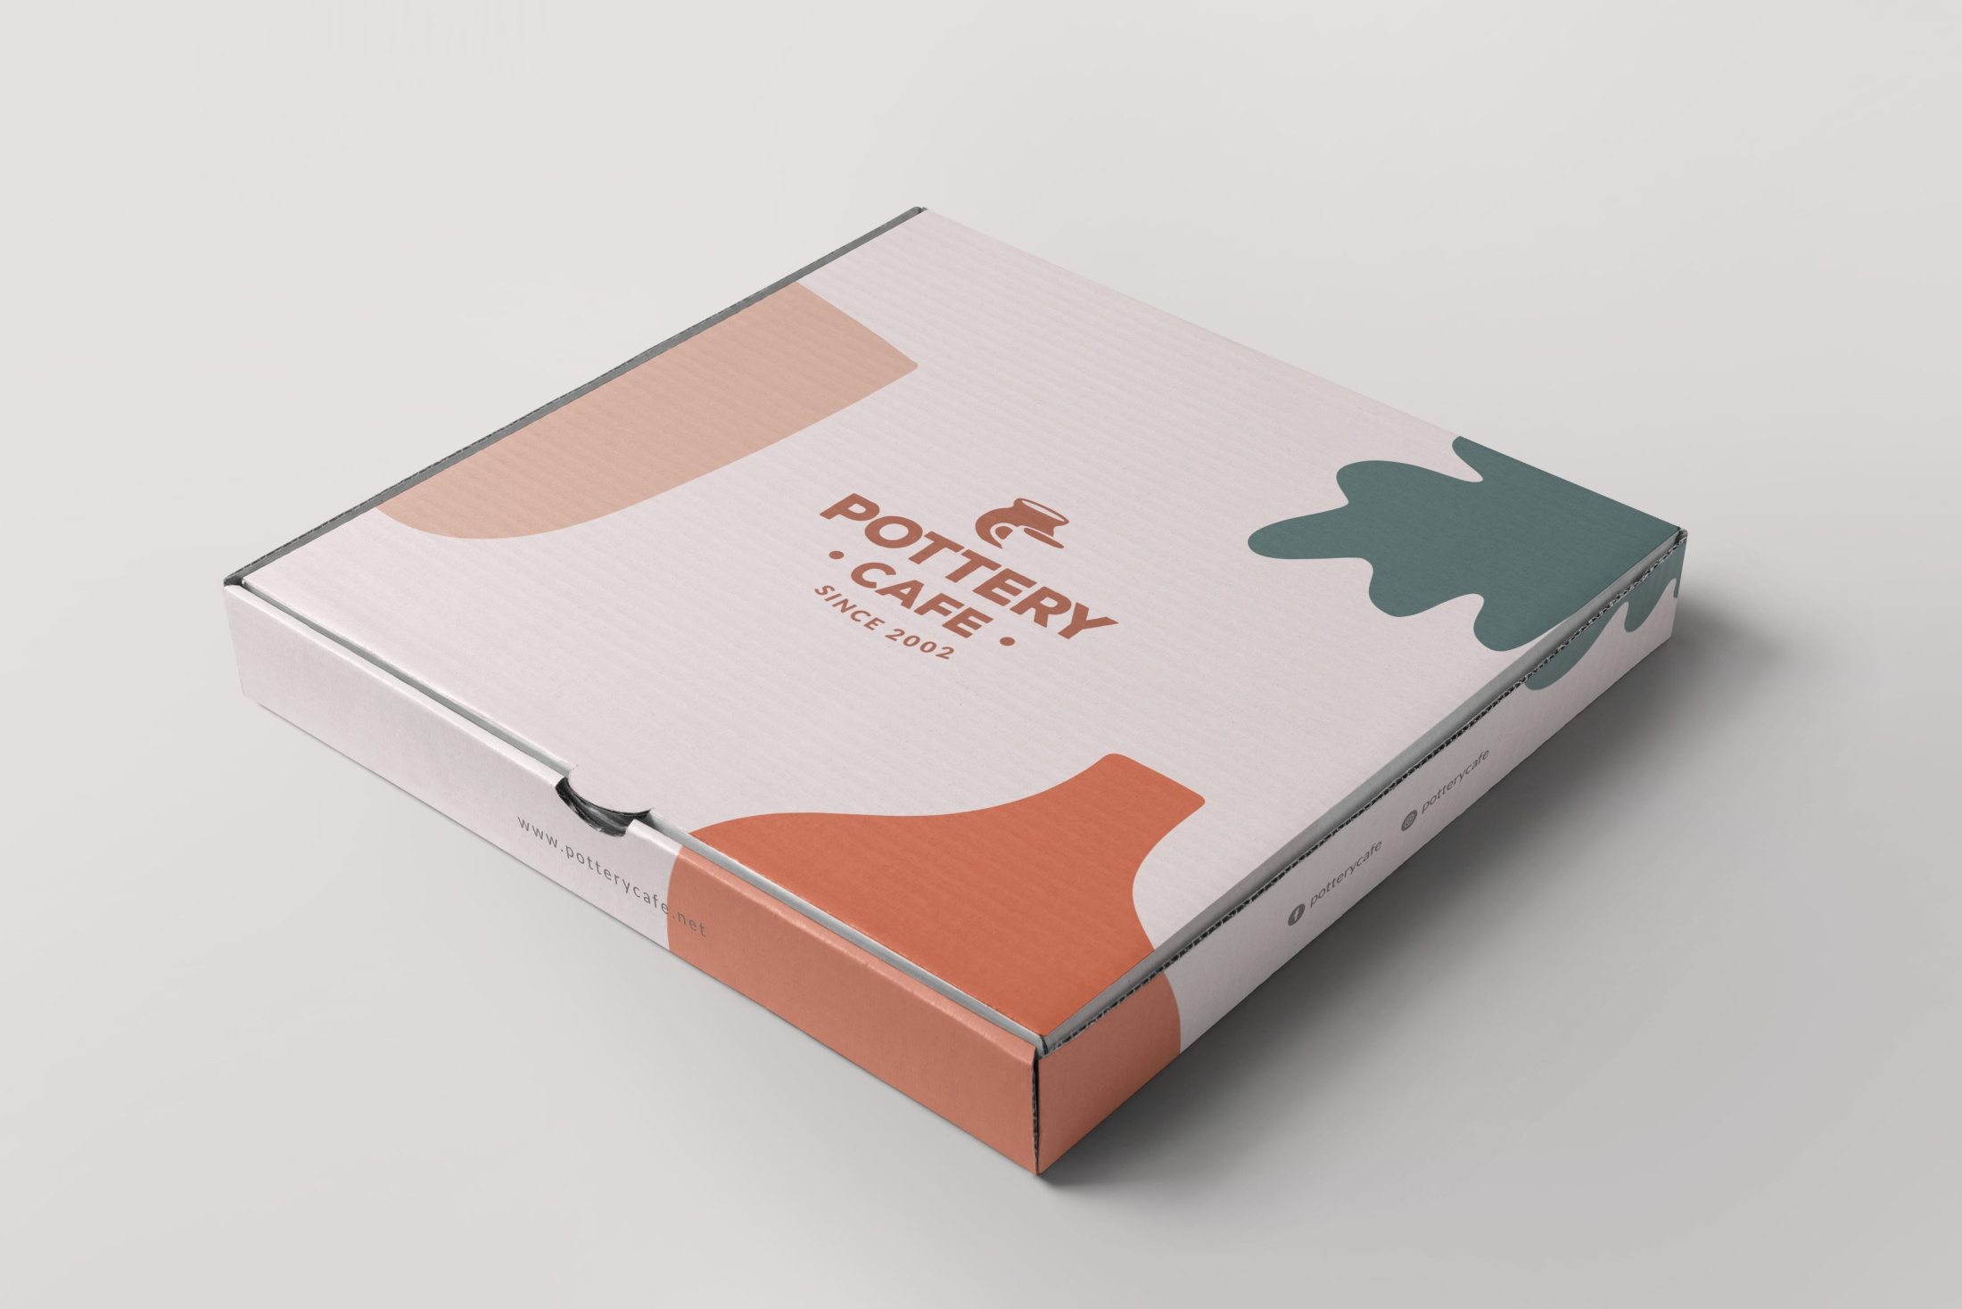

Slide 13
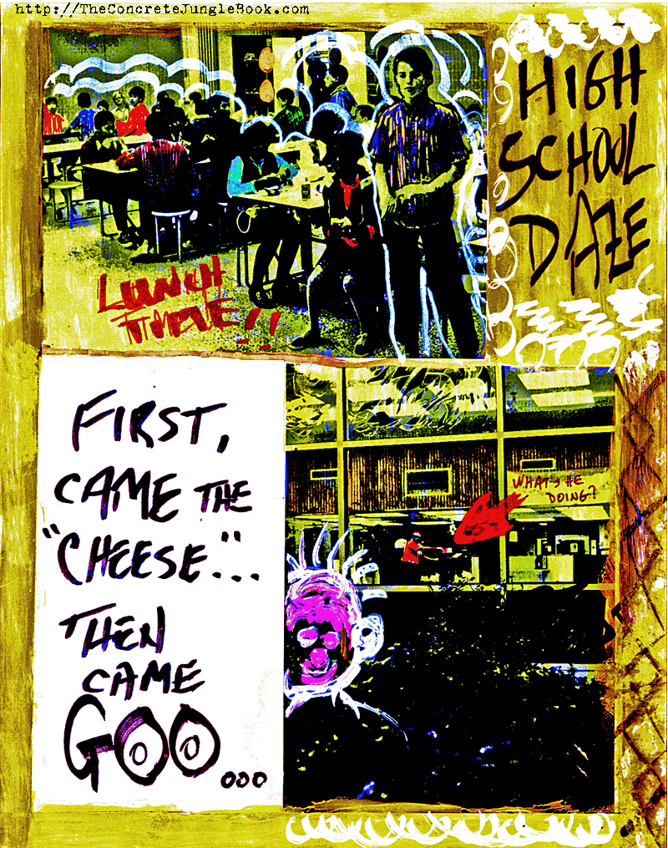
Pengaruh gaya Expresioness - Abstrak
Pemikiran Expresioness - Abstrak:
Proses adalah Seni

Slide 14


Slide 15


Slide 16

Seni secara kontekstual
Seni secara kontekstual karya seni yang dibuat berdasarkan maksud tujuan karya seni itu diciptakan.
Misalnya : Desainer yang meng-angkat nilai-nilai kearifan lokal sebagai konsep rancangannya dengan tujuan memperkenalkan kearifan lokal tersebut.

Slide 17
Yang lokal yang global :
Berkarya-lah dengan ide-ide lokal, karena kearifan lokal memiliki daya tarik bagi masyarakat universal (Global)

Slide 18


Slide 19


Slide 20

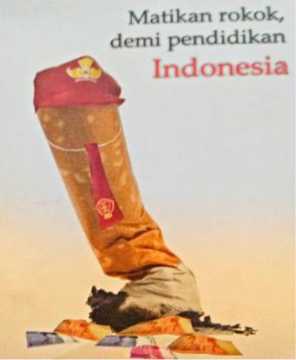

Slide 21
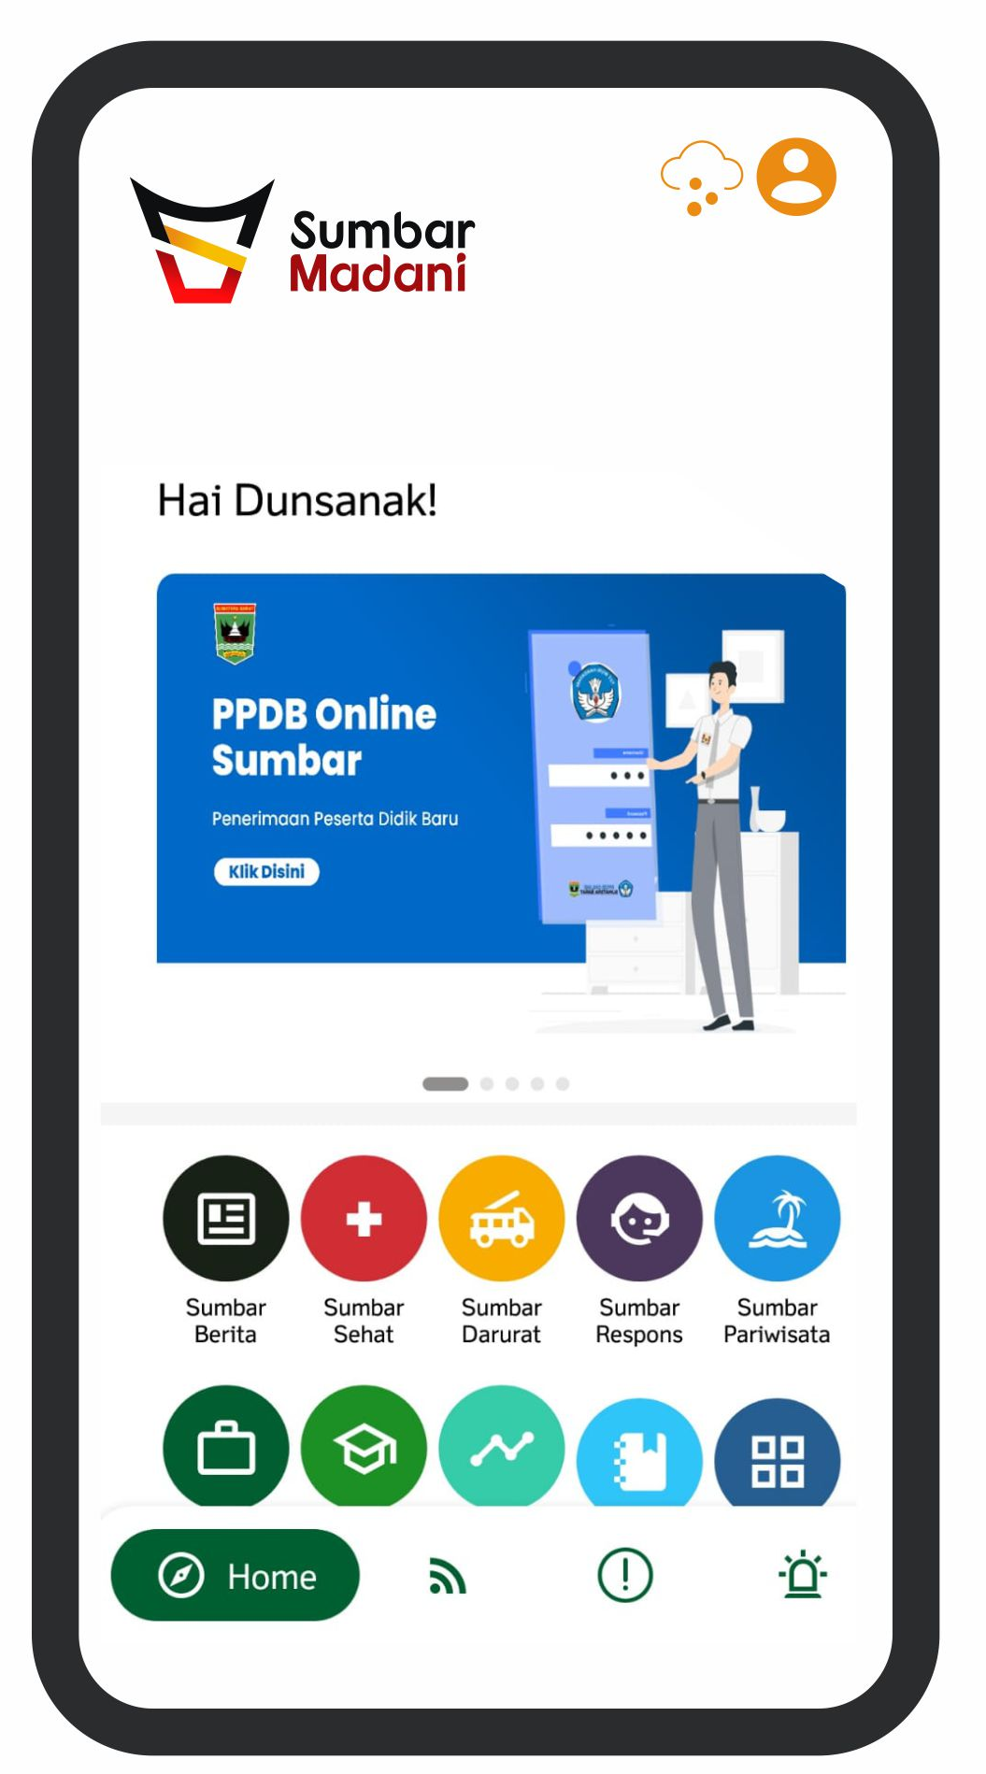
Fungsi Seni Konseptual dan Kontekstual
Pemenuh kebutuhan fisik
Manusia mengapresiasi seni setelah merasakan
pengalaman estetis dan fungsionalnya.
Karena itulah Seni terapan mengacu kepada
pemuasan kebutuhan fisik sehingga segi
kenyamanan menjadi suatu hal penting.

Slide 22
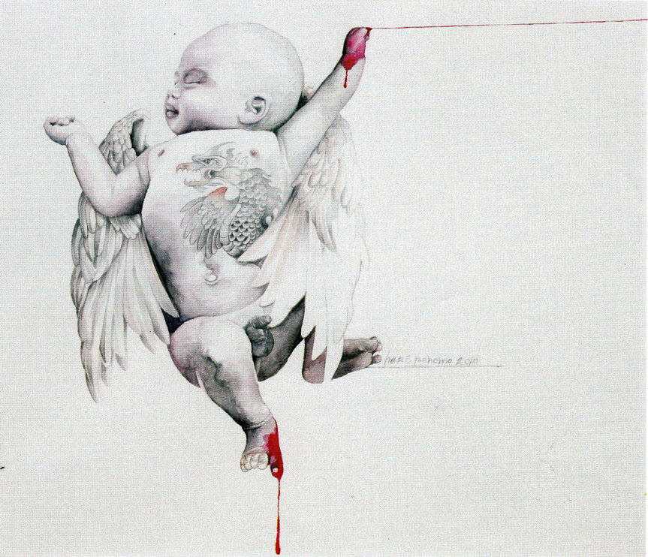
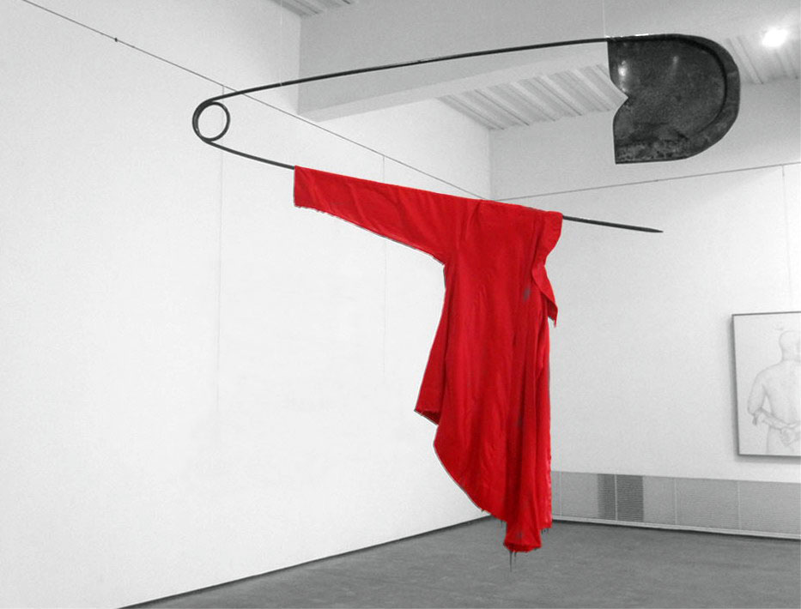
haris purnomo
Dyan Anggraini.

Slide 23
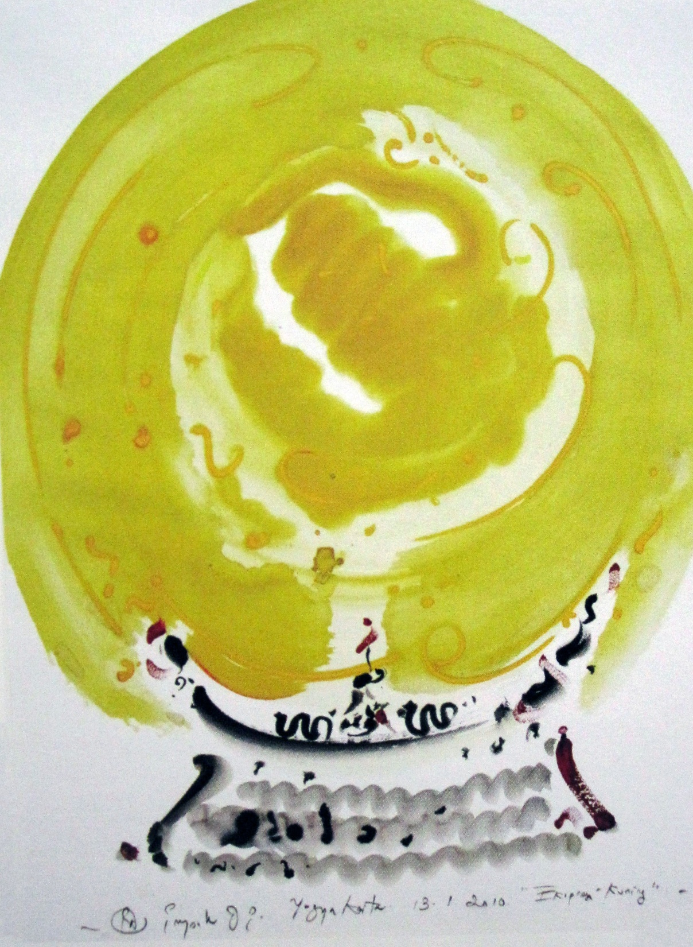
Ekspresi Kuning Pupuk Daru Purnomo (2010)

